Slide 1
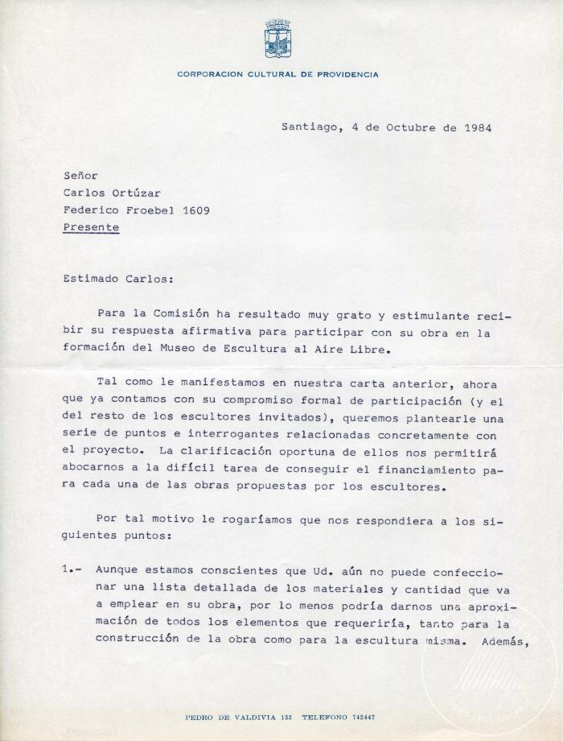
Carta de Germán Domínguez y Federico Assler a Carlos Ortúzar (1-10003)

Slide 2
Carta de German Domínguez y Federico Assler a Carlos Ortúzar (1-10004)

